Slide 1
PSIHOLOGIJA PROKRASTINACIJE
Zašto odgađamo i kako si olakšati početak?
Pregledni znanstveni rad • Psihologija samoregulacije, emocija i motivacije
Zagreb, listopad 2026.

Slide 2
Agenda: put kroz rad
• Što je prokrastinacija – i što nije
• Zašto je tema važna: stres, zdravlje, uspjeh
• Tri psihološka objašnjenja: raspoloženje, samoregulacija, emocije
• Šokantne činjenice i epidemiologija odgađanja
• Mozak prokrastinatora: zašto „sada” pobjeđuje „kasnije”
• Posljedice i dokazi da se prokrastinacija može smanjiti
• 5 praktičnih strategija + dodatni alati (Pomodoro, 2-minutno pravilo, body doubling)
• Miti i zablude, rasprava, zaključak
2

Slide 3
Definicija: što je prokrastinacija?
TEMELJNI POJAM
• Prokrastinacija = dobrovoljno i nepotrebno odgađanje namjeravanog zadatka unatoč očekivanju da će odgoda imati nepovoljne posljedice
• KLJUČNE KOMPONENTE DEFINICIJE:
  – dobrovoljnost – nitko nas ne prisiljava na odgodu
  – nepotrebno – odgoda nije objektivno opravdana
  – namjeravan zadatak – namjera postoji, ali se ne provodi
  – očekivanje nepovoljnih posljedica – znamo da ćemo time sebi naštetiti
• Prototipčan primjer: učenik zna da treba pisati rad, ali pregledava sadržaje na telefonu kako bi se na trenutak udaljio od dosade, nesigurnosti ili straha od pogreške
• Bitno je razumjeti: odgađanje je ČIN, ne osobina – ponašanje koje se može mijenjati
3

Slide 4
Nije svaka odgoda prokrastinacija
PRECIZNOST POJMA
• ODMOR – svjesno planirana pauza radi oporavka; smanjuje iscrpljenost i povećava produktivnost kasnije
• PROMJENA PRIORITETA – prestrojavanje kad se stvarno važniji zadatak pojavi; znak zdravog procjenjivanja, a ne bježanja
• SVJESNO ČEKANJE PRIKLADNIJEG TRENUTKA – odgoda s namjerom (npr. „čekam da se smiri situacija”) koja NE pogoršava ishod
• Kriterij razlikovanja: pita se „HOĆE LI OVO ODGAĐANJE OTEŽATI SITUACIJU?”
• Ako je odgovor NE → razumna odluka. Ako je odgovor DA → prokrastinacija
• Zaključak: problem nije u pauzi, nego u pauzi koju plaćamo kasnijim stresom, gubitkom vremena i lošijim ishodom
4

Slide 5
Zašto je tema važna?
POSLJEDICE PO DOBROBIT
• Pregled istraživanja povezuje kroničnu prokrastinaciju s:
  – višim razinama stresa
  – nepovoljnijim načinima suočavanja s problemima
  – lošijim navikama spavanja
  – slabijom procjenom vlastitog zdravlja
• PAZI NA LOGIČKU GREŠKU: povezanost ne znači da je prokrastinacija jedini uzrok – utječu i osobne okolnosti, zahtjevnost zadatka, zdravlje, radno okruženje
• Razlog zabrinutosti: odgađanje pogoršava ne samo ishod zadatka nego i opće psihofizičko stanje osobe
• Razlog nade: budući da je prokrastinacija PONAŠANJE, a ne karakterna mana – ponašanje se može mijenjati
5

Slide 6
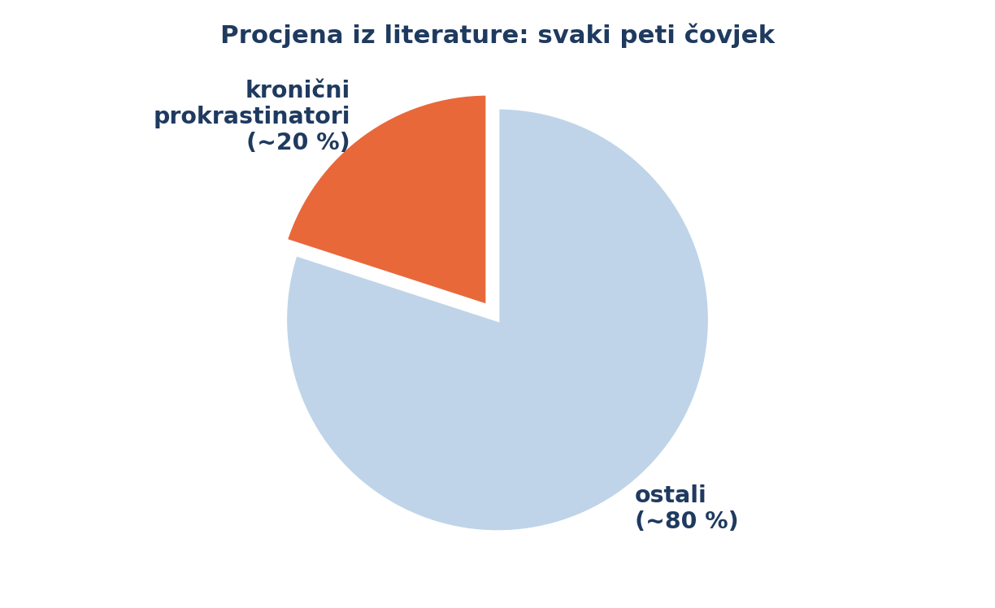
Šokantne činjenice o odgađanju
EPIDEMIOLOGIJA I TROŠKOVI
• Literatura procjenjuje: otprilike svaki PETI čovjek ima probleme s kroničnim odgađanjem
• Studenti: većina odgađa pisanje zadaća i učenje za ispite – izravno na štetu ocjena i sna
• „I'll do it tomorrow” – najčešća obmana koju si govorimo: danas odgađamo ono što bismo SUTRA voljeli da smo obavili JUČER
• Prokrastinacija nije lijenost – lijeni ljudi ne rade ništa i NE BOLI IH. Prokrastinatori znaju, planiraju, krive sebe – i svejedno odgađaju
6

Slide 7
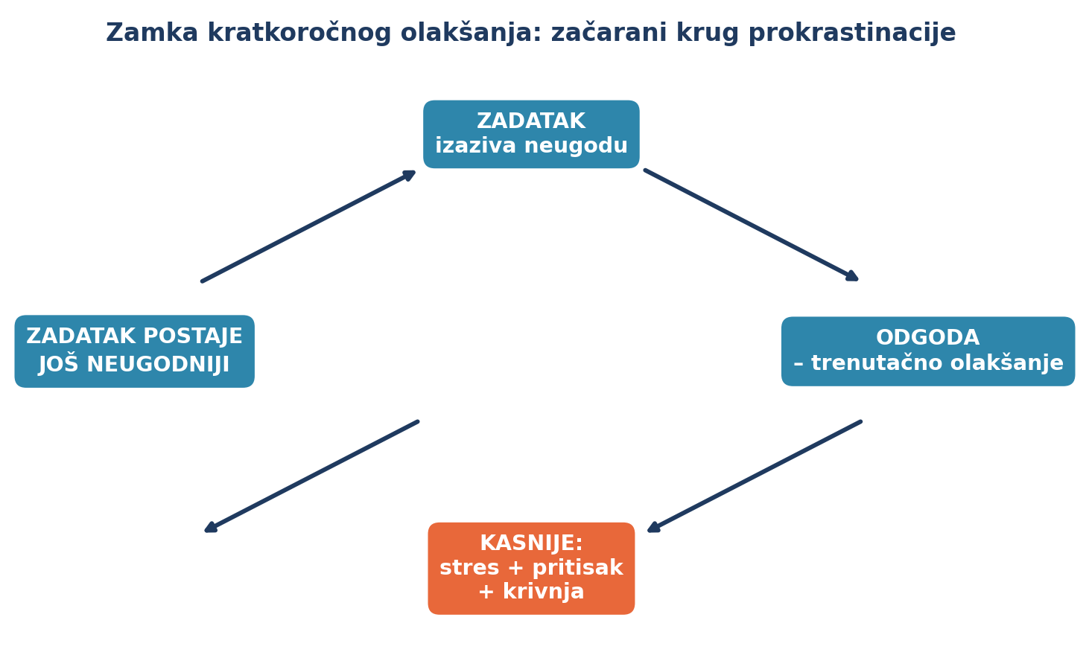
Začarani krug: mehanizam koji se sam održava
KAKO NASTAJE PROKRASTINACIJA
ZAŠTO KRUG NE MOŽEMO PREKINUTI SILOM VOLJE?
Svaki krug počinje neugodom: zadatak izaziva dosadu, strah ili zbunjenost.
Odgoda je trenutačna nagrada – osjećaj olakšanja dolazi ODMAH.
Posljedice dolaze TEK KASNIJE (rok, kazna, krivnja) – a mozak pretežno reagira na ono što je sada.
Zadatak koji smo odgodili postaje još veći i strašniji → sljedeće odgađanje je lakše.
Rješenje: NE pokušavati prestati odgađati – nego prekinuti krug NA POČETKU, prije nego što olakšanje „zaradi” pobjedu.

Slide 8
Teorija 1: Kratkoročno popravljanje raspoloženja
EMOCIJSKO OBJAŠNJENJE
• Polazište: zadatak izaziva DOSADU, FRUSTRACIJU, ZBUNJENOST ili ZABRINUTOST
• Kad osoba odgodi početak, neugodan osjećaj PRIVREMENO se smanji
• To kratkotrajno olakšanje učini izbjegavanje privlačnim – iako se kasnije pojave vremenski pritisak i dodatna zabrinutost
• Sirois i Pychyl: prokrastinacija = OBLIK NEUSPJEHA SAMOREGULACIJE u kojem neposredna potreba da se osjećamo bolje nadjačava namjeru da radimo za budući cilj
• Nije svaka odgoda svjesna odluka – riječ je o procesu koji se ponavlja ispod razine pune svjesnosti
• U JEZGRU: kratkoročna ugoda dolazi ODMAH, a korist od zadatka TEK KASNIJE – mozak „gleda” udaljenost u vremenu kroz uvećalo
8

Slide 9
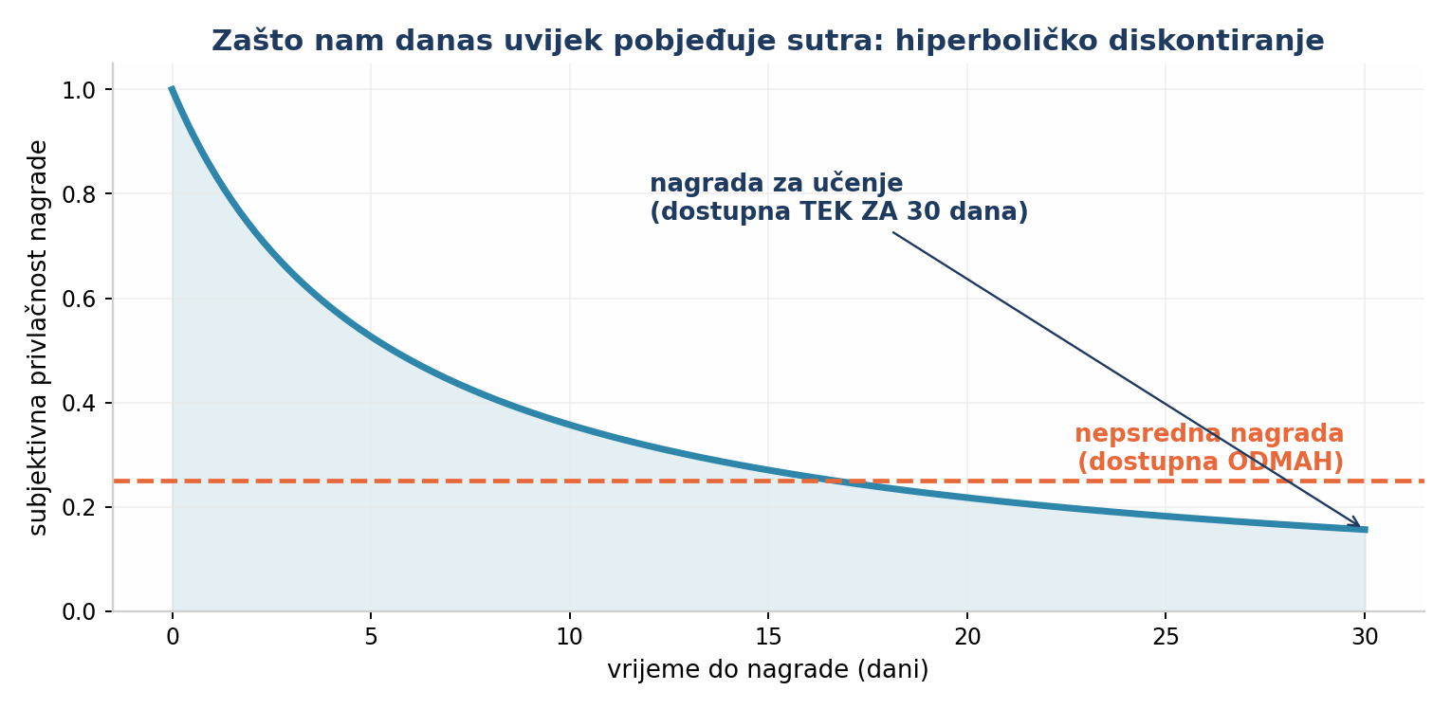
Teorija 2: Natjecanje cilja i iskušenja
SAMOREGULACIJA
• Samoregulacija = usmjeravanje pažnje, osjećaja i ponašanja prema željenom cilju
• Steel i suradnici (longitudinalno, veliki uzorak): snažno povezani s prokrastinacijom:
  – kontrola pažnje
  – upravljanje energijom
  – automatske radne navike
• te vještine objasnile su VELIKI DIO razlika u prokrastinaciji u uzorku
• OPREZ: korelacijski nalaz ne dokazuje da će razvijanje tih vještina jednako djelovati kod svakoga
9

Slide 10
Teorija 3: Uloga neugodnih emocija
AKADEMSKO OKRUŽENJE
• Mohammadi Bytamar i suradnici: ispitano 210 studenata u Iranu
• Mjereno: akademska prokrastinacija, teškoće regulacije emocija, tjeskoba, depresivni simptomi
• NAZNAK: povezanost teškoća u regulaciji emocija s akademskom prokrastinacijom
• METODOLOŠKA OGRANIČENJA (bitna za znanstvenu čestitost):
  – presječni nacrt – ne može utvrditi što je uzrok
  – prigodni uzorak – ne mora vrijediti za sve studente
  – mjere samoprocjene – ne treba tumačiti kao dijagnozu pojedinca
• ZAKLJUČAK: prokrastinacija se NE smije svesti na lijenost ili manjak karaktera – za svaku osobu prepreka je drugačija (nejasan zadatak, opseg posla, manjak sna, okruženje, strah od procjene)
10

Slide 11
Posljedice odgađanja
ŠTO NAS KOŠTA PROKRASTINACIJA
• KRATKOROČNO: trenutačno olakšanje, nestane neugode – ZATO se odgađanje ponavlja
• DUGOROČNO:
  – stres i vremenski pritisak
  – nagomilavanje obveza – „dug” se naplaćuje kamatama
  – manje vremena za kvalitetan rad → lošiji ishod
  – lošije navike spavanja i slabija procjena vlastitog zdravlja
  – osjećaj krivnje i pada samopouzdanja
• Važna nijansa: nije opravdano zaključiti da će SVAKA pojedinačna odgoda imati ozbiljne posljedice – kontekst je presudan
• Metaanaliza akademskog uspjeha (2024.): skromna negativna povezanost prokrastinacije i uspjeha u cjelini; razlikuje se kod definicije aktivne i pasivne prokrastinacije
• Označavanje „aktivne prokrastinacije” kao korisne JE SPORNO: oznake i mjere razlikuju se, a nalaz je prosječna povezanost, ne dokaz uzročnosti
11

Slide 12
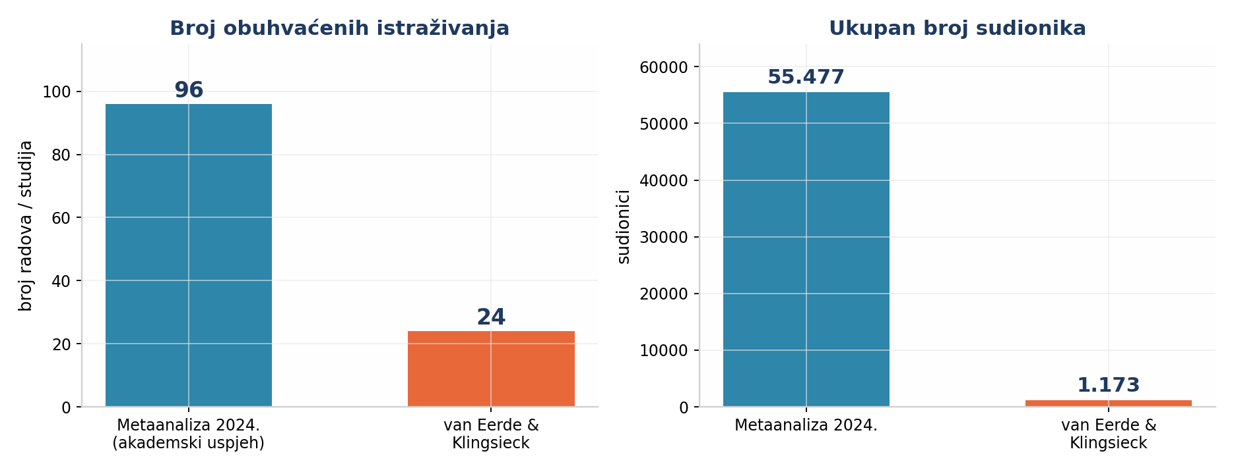
Dokazi o promjeni: dvije velike metaanalize
KOLIKO ZNAMO, A KOLIKO NE ZNAMO
Metaanaliza 2024. (96 radova, 55 477 sudionika): skromna negativna povezanost prokrastinacije i akademskog uspjeha. Van Eerde i Klingsieck (24 intervencije, 1 173 sudionika): u prosjeku SMANJENJE prokrastinacije nakon intervencija – promjena JE moguća.

Slide 13
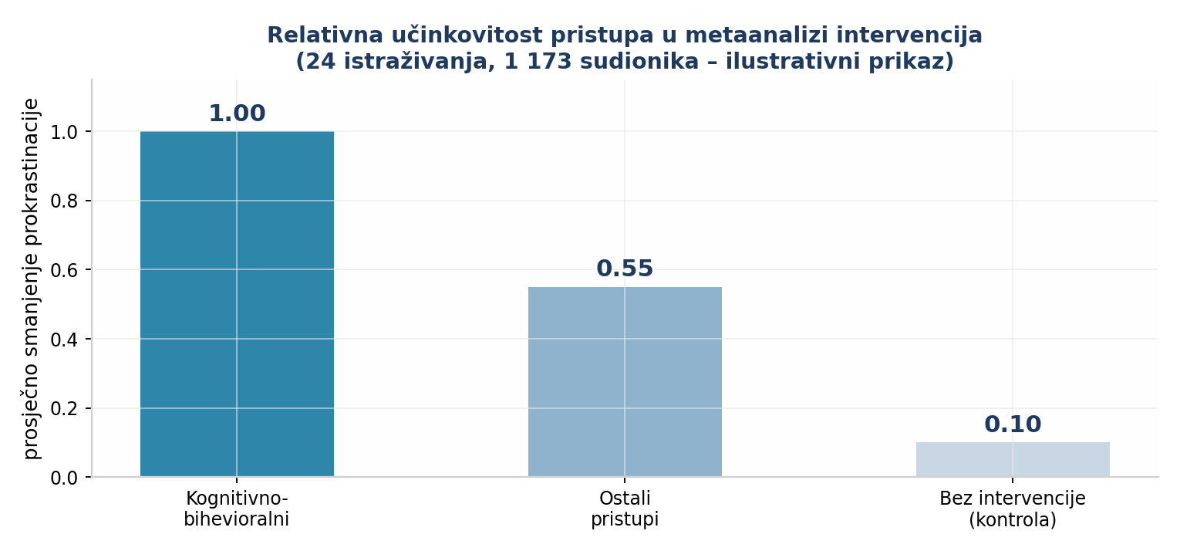
Koje intervencije djeluju?
KOGNITIVNO-BIHEVIORALNI PRISTUPI
GLAVNI NALAZ:
Kognitivno-bihevioralni pristupi pokazali su VEĆE učinke od drugih skupina pristupa u analizi.
OPREZ ZNANSTVENIKA:
– ograničen broj studija
– znatna raznolikost među njima
– rezultati su OBEĆAVAJUĆI, ne jamstvo da će jedna metoda odgovarati svima
PORUKA: strategije su alati za ISPROBAVANJE i PRILAGODBU, a ne univerzalno liječenje.

Slide 14
Strategija 1: Pretvori nejasan cilj u najmanju sljedeću radnju
KAKO SI OLAkŠATI POČETAK
• Problem: cilj „napisati cijeli rad” je velik, nejasan i prestrašan – mozak ga doživljava kao PRIJETNJU
• Rješenje: svedi ga na korak toliko mali da ga nema izgovora ne napraviti
• „Napisati cijeli rad” → „Otvoriti dokument i zapisati tri podnaslova”
• ZAKON AKCIJE: kad je sljedeći korak vidljiv, početak prestaje zahtijevati odluku – postaje izvršavanje
• Nakon prvog koraka osoba može odlučiti NASTAVITI ili napraviti kratku stanku – oboje je legitimno
• Zašto djeluje: smanjuje nejasnoću, a nejasnoća je glavno gorivo odgađanja
„Najbolji način da započneš jest da prestanke misliti o cijelom poslu – i napraviš samo prvi korak.”
14

Slide 15
Strategija 2: Odredi vrijeme, mjesto i okidač
KAKO SI OLAkŠATI POČETAK
• Slabi plan: „Učit ću danas” – ne navodi KADA ni GDJE → ostavlja prostor da se odluka ponovno odgađa
• Jaki plan (implementacijska namjera): „Kad završim ručak, u 16 sati, za stolom, otvorit ću udžbenik i riješiti prvi zadatak”
• Formula: KAD [okidač] + GDJE [mjesto] + KOJA [konkretna radnja]
• Okidač mora biti konkretan i vidljiv („nakon ručka”), a ne maglovit („kad budem imao vremena”)
• Zašto djeluje: povezuje određenu SITUACIJU s RADNJOM – početak prestaje biti stvar rasprave s vlastitom voljom
• Savjet: odaberi vrijeme kad imaš NAJVIŠE energije, ne kad si najumorniji
„Ne odlučuj svaki put iznova – odluči jednom, unaprijed.”
15

Slide 16
Strategija 3: Uredi okolinu i zaštiti pažnju
KAKO SI OLAkŠATI POČETAK
• Distrakcija je DIZAJNIRANA da otima pažnju – telefon, obavijesti, feed – nije ti dugo što gubiš bitku
• KONKRETNI KORACI:
  – telefon izvan dosega (druga soba > ladica > „samo isključen zvuk”)
  – utišaj obavijesti ili uključi fokusni način rada
  – unaprijed otvori SAMO potrebne materijale
  – na stolu: udžbenik, notes, olovka – ništa više
• Istraživanje samoregulacije naglašava: kontrola pažnje + automatske rutine = temelj opiranja odgađanju
• Rutina ne mora biti duga: kratko razdoblje usredotočenog rada u ISTO VRIJEME svaki dan olakšava ponavljanje početka
• Zašto djeluje: uklanjaš utrku između zadatka i iskušenja prije nego što počne
„Okolina u kojoj nema iskušenja čini sebičnu odluku nemogućom.”
16

Slide 17
Strategija 4: Primijeti osjećaj umjesto da čekaš da nestane
KAKO SI OLAkŠATI POČETAK
• Stari model: „prvo se osjećaj bolje, onda radim” – RADI RIJETKO ili nikad
• Novi model: primijeti osjećaj → imenuj ga → napravi izvediv korak DOK JE JOŠ PRISUTAN
• Prije rada se kratko zapitaj: „Što mi je u ovom zadatku neugodno ili nejasno?”
• Ako je problem ZBUNJENOST → zapisati pitanje za nastavnika
• Ako je problem STRAH OD POGREŠKE → početi neuređenim nacrtom koji još NIJE namijenjen predaji
• CILJ NIJE ukloniti svaki neugodan osjećaj – nego napraviti korak i dok je osjećaj prisutan
• Paradoks: akcija najčešće mijenja raspoloženje, a ne obrnuto – raspoloženje slijedi akciju
„Ne čekaj da se osjećaj rasplinja – rasplini ga radnjom.”
17

Slide 18
Strategija 5: Smanji pretjeranu samokritiku
KAKO SI OLAkŠATI POČETAK
• Tipičan unutarnji govor: „Opet odgađam, beskorisni sam, nikad ništa ne obavim”
• Problem: vrijeđanje sebe ZBOLJŠAVA neugodne osjećaje → zadatak postaje još neugodniji → odgađanje se ojačava
• Samoosuda izgleda kao motivacija, a zapravo je gorivo prokrastinacije
• ZDRAVIJA ALTERNATIVA:
  – imenovati što se dogodilo, bez osude („odgodio sam tri dana”)
  – odabrati sljedeći mali korak
  – prilagoditi plan – što ću učiniti drugačije sljedeći put
• Dugoročno: ako odgađanje dugo traje i ozbiljno ometa školu, posao ili svakodnevni život → razgovor sa stručnjakom može pomoći u prepoznavanju šireg problema
• VAŽNO: ovaj rad ne postavlja dijagnozu – samo navodi kad je potražiti pomoć
„Postupaj prema sebi kao prema prijatelju koji je zapeo – ne kao prema neprijatelju.”
18

Slide 19
Bonus alati iz prakse
IZVAN OKVIRA RADA – ZA ZAINTRIGIRANE
• POMODORO TEHNIKA: 25 minuta rada + 5 minuta pauze; cilj je samo 25 minuta – toliko mali da ga je teško odgoditi
• 2-MINUTNO PRAVILO: ako nešto traje manje od 2 minute – napravi odmah; za sve ostalo: započni samo 2 minute
• TEMPTATION BUNDLING (spajanje iskušenja): dozvoljeno slušati omiljeni podcast SAMO dok učiš – iskušenje postaje nagrada, ne konkurencija
• BODY DOUBLING: raditi u društvu druge osobe (u istoj sobi ili online) – prisutnost druge osobe drži odgovornošću
• ZAMRZAVANJE PRAVILA: kad pojuri želja odgoditi, izgovori naglas: „Radim 5 minuta, onda smijem odustati” – većina puta nastaviš
• „NE-PROKRASTINACIJSKA LISTA”: na početku dana zapiši JEDNU stvar koju danas nećeš odgoditi – i održi to
19

Slide 20
Miti i zablude
ŠTO PROKRASTINACIJA NIJE
• MIT 1: „Prokrastinatori su lijeni” → NE. Ljenost = nezainteresiranost bez napetosti. Prokrastinatori su često puni energije – samo je usmjeravaju na izbjegavanje
• MIT 2: „Treba mi samo bolji organizator/planer” → nedovoljno. Odgađanje nije samo problem planiranja – često je pokušaj izbjegavanja neugode
• MIT 3: „Moraš biti motiviran da počneš” → obrnuto: motivacija najčešće DOLAZI NAKON početka, ne prije
• MIT 4: „Pod pritiskom radim bolje” → rokovi stvaraju stres, a stres smanjuje kvalitetu; „adrenalin” je osjećaj panike, ne učinkovitosti
• MIT 5: „Perfectionizam je vrlina” → iza savršenog standarda često se krije strah: „ako ne mogu savršeno – radije neću ni početi”
• MIT 6: „Aktivna prokrastinacija” je korisna strategija → nazive i mjere tumače različito; dokaz je slab i ne konzistentan
20

Slide 21
Rasprava: što znanost (ne) zna
KRITIČKI PRIKAZ DOKAZA
• Pregledani izvori podupiru SLOŽENO objašnjenje: emocije + slaba kontrola pažnje + niska energija + udaljeni rokovi + neposredna iskušenja
• Mehanizmi NISU međusobno isključivi: isti učenik može odgađati zato što mu je zadatak nejasan, OSJEĆA zabrinutost i lako ga OMETAJU digitalni sadržaji – istodobno
• DOKAZI O INTERVENCIJAMA: ohrabruju, ali ne podupiru jednostavnu formulu koja bi odgovarala svima
  – studije se razlikuju po uzorku, pristupu i načinu mjerenja
  – dio nalaza o samoregulaciji je korelacijski
  – istraživanje emocija pokazuje povezanosti, a ne sigurne uzročno-posljedične odnose
• ZAKLJUČAK RASPRAVE: konkretne strategije = praktični alati za ISPROBAVANJE I PRILAGODBU, a ne univerzalno liječenje
21

Slide 22
Zaključak
GLAVNA PORUKA RADA
Prokrastinacija je odgađanje namjeravanog zadatka unatoč očekivanju da će odgoda imati nepovoljne posljedice.
Nastaje kada neposredno izbjegavanje neugode NADJAČA dugoročniji cilj, a samoregulacija, pažnja i motivacija ne uspiju podržati početak rada.
Može se smanjivati – iako se učinkovitost pristupa razlikuje među ljudima i situacijama.
Praktično: učini zadatak jasnijim i manjim, unaprijed odredi početak, smanji ometanja i prepoznaj osjećaj koji potiče izbjegavanje.
KLJUČNA PORUKA: Ne treba čekati savršenu motivaciju – korisnije je odrediti prvi mali korak koji je moguće napraviti SADA.
22

Slide 23
Pitanja za daljnju raspravu
AKO PREZENTACIJU IZLAŽEŠ U RAZREDU
• Koja je razlika između opravdane odgode i prokrastinacije – može li se ta granica povući jasno?
• Zašto je korelacijski nacrt istraživanja slabiji dokaz od eksperimentalnog?
• Je li „aktivna prokrastinacija” opravdana strategija ili samo lijepo ime za odgađanje?
• Koji od pet strategija biste najprije isprobali – i zašto baš taj?
• Kad bi trebalo odgađanje shvatiti ozbiljnije i potražiti profesionalnu pomoć?
• Kako tehnologija (društvene mreže, obavijesti) mijenja prirodu prokrastinacije u odnosu na prije 30 godina?
23

Slide 24
Literatura (u radu označena brojevima)
IZVORI
• [1] Pregled istraživanja o posljedicama kronične prokrastinacije (stres, suočavanje, spavanje, zdravlje)
• [2] Sirois, F. M. & Pychyl, T. A. – prokrastinacija kao neuspjeh samoregulacije i popravljanja raspoloženja
• [3] Radovi o emocionalnim mehanizmima izbjegavanja
• [4] Steel, P. i suradnici – longitudinalna istraživanja samoregulacije, kontrole pažnje i navika
• [5] Mohammadi Bytamar i suradnici – teškoće regulacije emocija i akademska prokrastinacija (210 studenata)
• [6] Metaanaliza akademskog uspjeha, 2024. – 96 radova, 55 477 sudionika
• [7] van Eerde, W. & Klingsieck, K. B. – metaanaliza intervencija, 24 istraživanja, 1 173 sudionika
24

Slide 25
HVALA NA PAŽNJI!
Pitanja i rasprava

